Slide 1
Oadjebas neahttagávppašeapmi
Oahppomihttomearri:
Oahpa dovdat neahttagávppi vuođđoelemeanttaid
Oahpa movt don válljet ja mávssát gálvvuid
Oahpa guđiid dieđuid don sáhtát oadjebasat addit
Oahpa maid galggat vuhtiiváldit vai it dájuhuvvo ja gávppašat oadjebasat neahtas
Notes:
Mana čađa oahppomihttomeriid kursaoasseváldiguin ovdal álggahat oahpahusa. Dát dahká sidjiide álkibun oahppat ja muitit maid leat oahppan.
Muitte ahte neahttagávppit leat iešguđetláganat ja astta vástidit gažaldagaid dađistaga.
Sáhttá leat juonalaš sihtat kursaoasseválddiid váldit fárrui báŋkokoartta, kredihttakoarta ja máksinbrihkka diibmui vai sii sáhttet čađahit ovtta gávppi oahpahusa lea nohkan.

Slide 2
1. oassi
Mii lea neahttagávpi?
Notes:
Muhtun neahttagávppiin oasttát diŋggaid dahje biktasiid, muhto sáhtát maiddái diŋgot bálvalusaid mátkkiid várret hoteallalanja ja olu eará.
Muhtumat gávppašit neahttagávppis seastin dihte áiggi ja ruđa, Earát fas vásihit ahte sii fidnejit neahtas buktagiid ja bálvalusaid maid eai gávnna eará sajis.
Vuosttaš lávki go háliida gávppašit neahtas lea gávnnahit guđe neahttagávppi áigu geavahit. Eatnasat dihtet várra guđe gávppi háliidit oastit ovdagihtii, Jus dieđát guđelágan gálvvu áiggut oastit , muhto it dieđet guđe neahttagávppis lea dakkár gálvu, de sáhtát geahččalit ohcat/google gálvvu neahttalohkkis ja geahččat ihtet go gávppit main sáhttá oastit gálvvu.

Slide 3
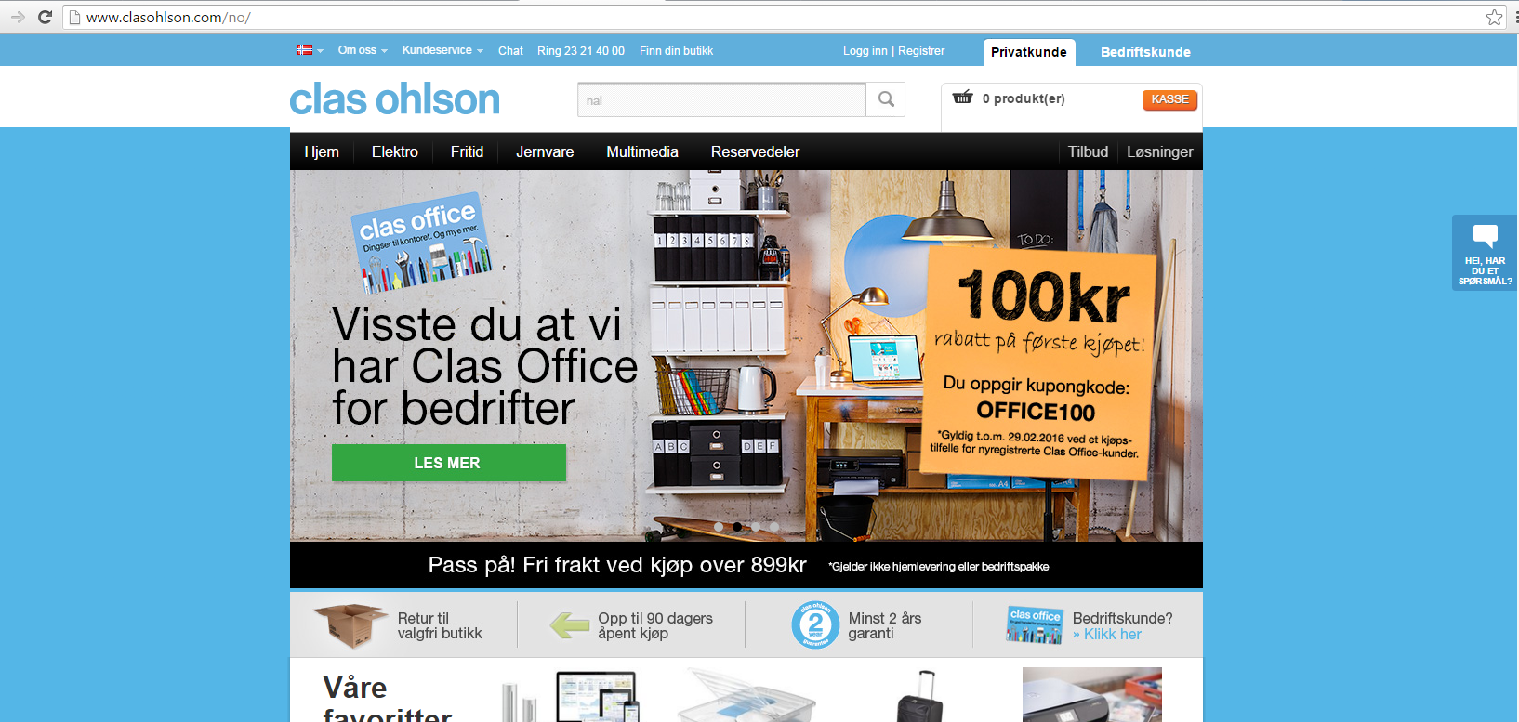
Mii lea neahttagávpi?
Notes:
Dá leat muhtun ovdamearkkat iešguđetlágan neahttagávppiin.

Slide 4
Mii lea neahttagávpi?
Notes:
Dá leat muhtun ovdamearkkat iešguđetlágan neahttagávppiin.

Slide 5
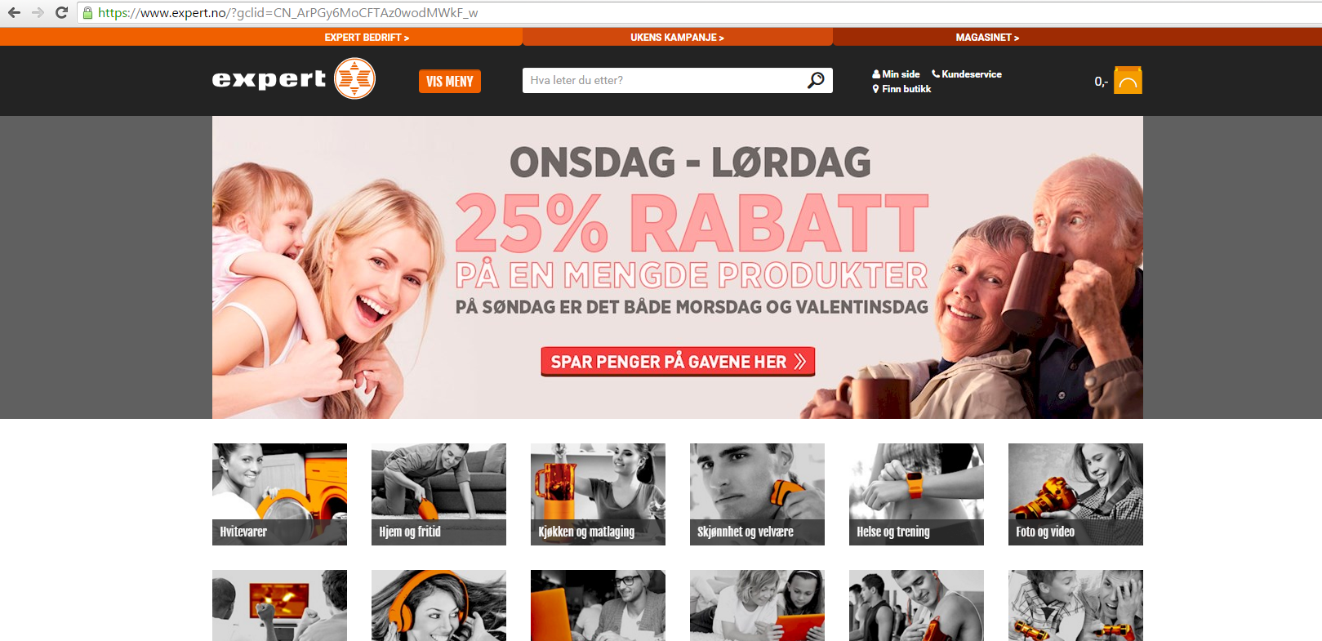
Mii lea neahttagávpi?
Notes:
Dá leat muhtun ovdamearkkat iešguđetlágan neahttagávppiin.

Slide 6
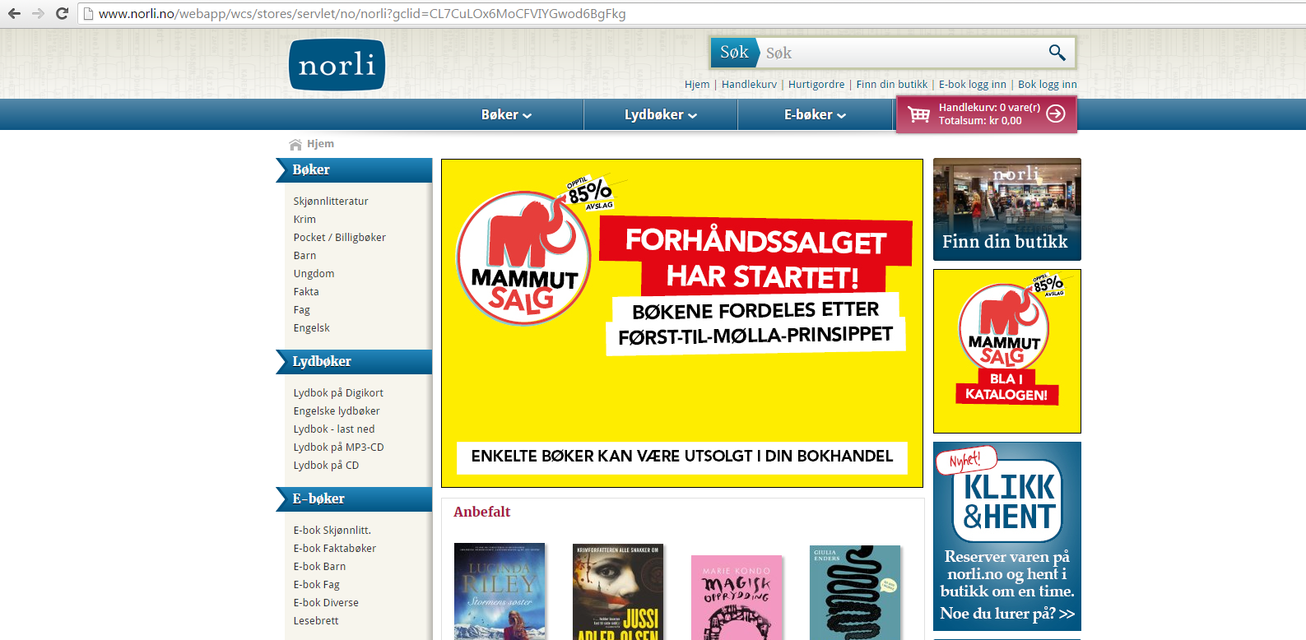
Mii lea neahttagávpi?
Notes:
Dá leat muhtun ovdamearkkat iešguđetlágan neahttagávppiin.

Slide 7
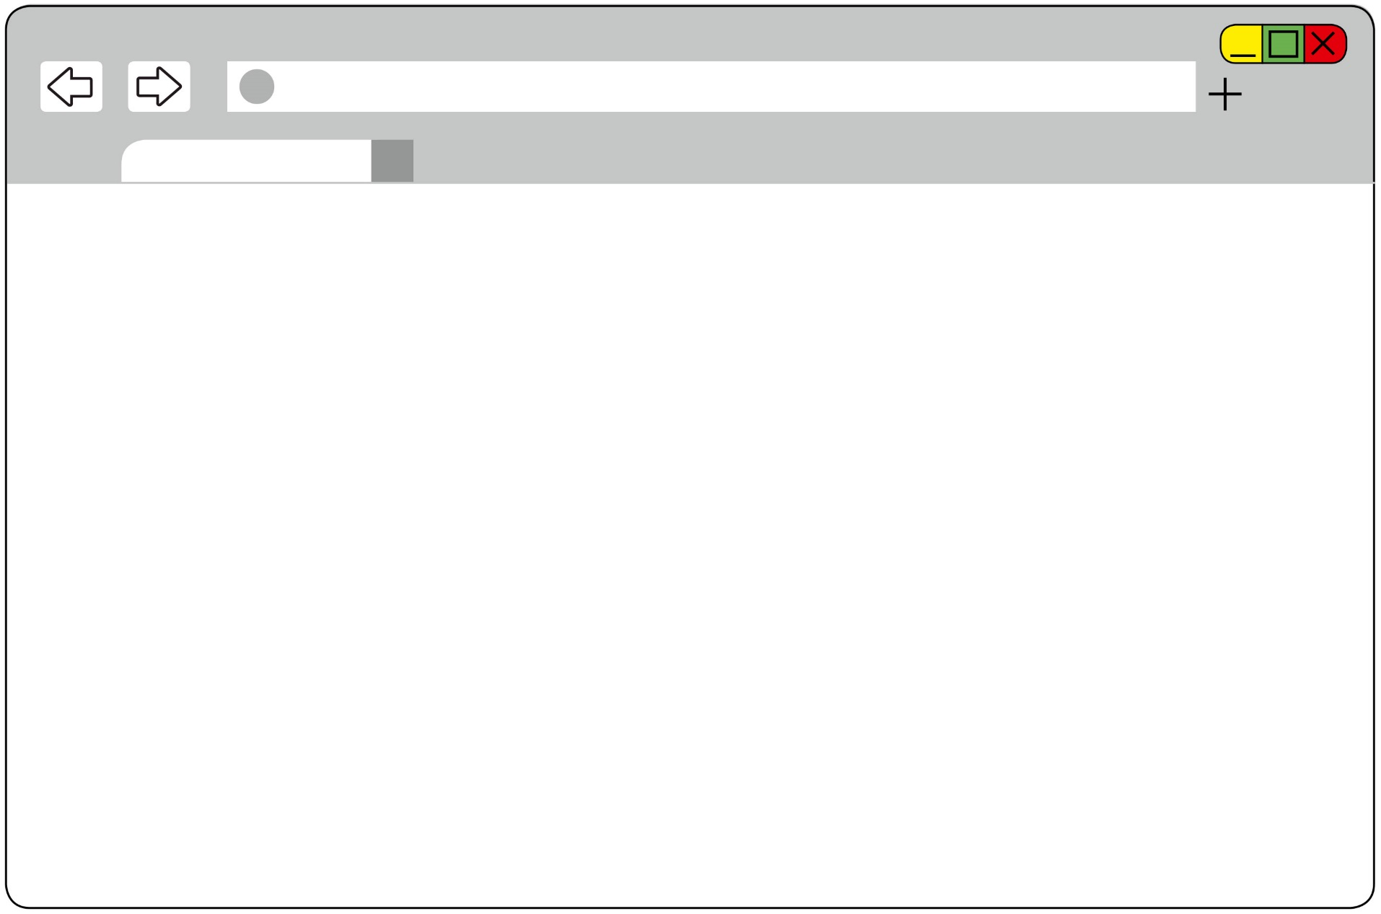
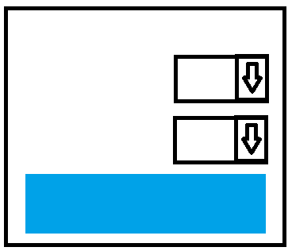
Mii lea neahttagávpi?
Neahttagávpi
Gálvvut
_________
_________
_________
_______
_________
_____
________
OKTIIBUOT xx,xx
Notes:
Eanas neahttagávppit leat huksejuvvon oalle seamma láhkái.

Slide 8
Mii lea neahttagávpi?
Neahttagávpi
Gálvvut
_________
_________
_________
_______
_________
_____
________
OKTIIBUOT xx,xx
Notes:
Dat vuosttaš maid oainnát lea dávjá siidu mas sáhtát ohcat gálvvuid ja lohkat daid birra.

Slide 9
Mii lea neahttagávpi?
Neahttagávpi
GÁLVVUT
_________
_________
_________
_______
_________
_____
________
OKTIIBUOT xx,xx
Notes:
Dan siiddus gávnnat maiddái "Handlevogn" (gávppašanvovdna) gosa gálvvut ja bálvalusat maid áiggut oastit čoagganit.

Slide 10
Mii lea neahttagávpi?
Neahttagávpi
Gálvvut
_________
_________
_________
_______
_________
_____
________
Oktiibuot xx,xx
Notes:
Deaddil gálvvu válljet dan.

Slide 11
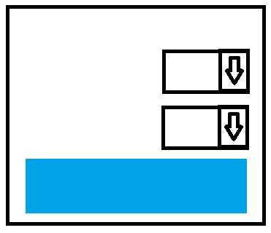
Mii lea neahttagávpi?
Galle
Str.
Haddi: XX,XX
Oastte
Notes:
Juste dego dábálaš gávppis sáhtát don válljet oastit ovtta gálvvu dahje eanet gálvvuid.

Slide 12
Mii lea neahttagávpi?
1
HADDI: 99,50
Medium
OASTTE
Notes:
Juste dego dábálaš gávppis sáhtát don válljet oastit ovtta gálvvu dahje eanet gálvvuid.

Slide 13
Mii lea neahttagávpi?
1
4
Haddi: 99,50
Medium
Small
Haddi: 295,-
Oastte
Oastte
Notes:
Don sáhtát oastit olu iešguđetlágan gálvvuid.

Slide 14
Mii lea neahttagávpi?
1
PRIS: 99,50
Medium
KJØP
Notes:
Go leat bidjan buot maid háliidat oastit gávppašanvovdnii de fertet don gávdnat kássa vai beasat máksit.
Jus deaddilat «kjøp" (oastte) de oainnát ahte gálvu biddjojuvvo du gávppašanvovdnii.

Slide 15
Mii lea neahttagávpi??
Neahttagávpi
GÁLVVUT
_________
1 x_________
_________
_______
_________
_____
________
OKTIIBUOT xx,xx
KJØP
Notes:
Jus deaddilat «kjøp" (oastte) de oainnát ahte gálvu biddjojuvvo du gávppašanvovdnii.

Slide 16
Mii lea neahttagávpi?
1
Notes:
Dá lea gálvu gávppašanvovnnas.

Slide 17
Mii lea neahttagávpi?
5
Notes:
Jus bijat eanet gálvvuid dohko, de ođasmahtto gávppašanvovdna.

Slide 18
Mii lea neahttagávpi?
Neahttagávpi
GÁLVVUT
_________
_________
_________
_______
_________
_____
________
OKTIIBUOT xx,xx
4a
KÁSSA
Notes:
Dasa lassin lea neahttagávppis lea "kasse" (kássa) dahje luohpan gos fertet duođaštit oastima, mearridit movt don háliidat máksit ja movt don háliidat vuostáiváldit gálvvu. Dasa máhccat mii.

Slide 19
Mii lea neahttagávpi?
Neahttagávpi
GÁLVVUT
_________
_________
_________
_______
_________
_____
________
OKTIIBUOT xx,xx
4a
Diŋgo
Notes:
Neahttagávppit leat iešguđetláganat.
Muhtumat geavahit eará namahusaid go «gávppašanvovdna" ja «kássa«. Muhtun sajiin čuožžu "bestill" (diŋgo) dahje «legg i handlevogn« (bija gávppašanvovdnii).

Slide 20
Mii lea neahttagávpi?
Neahttagávpi
GÁLVVUT
_________
_________
_________
_______
_________
_____
________
OKTIIBUOT xx,xx
4a
Bija gávppašanvovdnii
Notes:
Muhtun neahttagávppiin atnet maiddái eará gielaid. Muhto proseassa man galggat čađahit lea dat seamma.
Gávnna dan gálvvu/daid gálvvuid maid háliidat oastit.
Mana kássii go leat gearggus máksit.
Mávsse iežat gálvvuid.

Slide 21
Del 2
Ná mávssát don

Slide 22
Ná mávssát don
Neahttagávpi:
VARER
_________
_________
_________
_______
_________
_____
________
TOTAL xx,xx
Notes:
Go galggat máksit fertet vuos gávdnat kássa. Álkimus vuohki gávdnat dan lea deaddilit gávppašanvovnna. Dasa lassin go čájeha guđiid gálvvuid lea válljen oaččut don dávjá vejolašvuođa mannat kássii doppe. Geahča boalu dahje liŋkka mas čuožžu "Til kasse" (Kássii), "Gå til betaling" (Mana máksimii) "Gå til utsjekking" (Mana luohpamii) dahje sullasačča mii dáhká ahte don sáhtát loahpahit gávppi.

Slide 23
Ná mávssát don
Neahttagávpi
Gálvvut
_________
_________
_________
_______
_________
_____
________
TOTAL xx,xx
Til kasse
Notes:
Go galggat máksit fertet vuos gávdnat kássa. Álkimus vuohki gávdnat dan lea deaddilit gávppašanvovnna. Dasa lassin go čájeha guđiid gálvvuid lea válljen oaččut don dávjá vejolašvuođa mannat kássii doppe. Geahča boalu dahje liŋkka mas čuožžu mas čuožžu "Til kasse" (Kássii), "Gå til betaling" (Mana máksimii) "Gå til utsjekking" (Mana luohpamii) dahje sullasačča mii dáhká ahte don sáhtát loahpahit gávppi.

Slide 24
Ná mávssát don
Notes:
Kássas lea dábálaš ahte don šattat addit čuovvovaš dieđuid neahttagávpái vai sáhtát čađahit gávppi:

Slide 25
Ná mávssát don
Notes:
Vuostáiváldi nama ja adreassa (don sáhtát válljet sáddet gálvvuid skihpára dahje bearašlahtu lusa).

Slide 26
Ná mávssát don
Adreassa
Notes:
Máksi namma ja adreassa, dat gohčoduvvo dávjá rehketadreassan (dat galggat leat don).

Slide 27
Ná mávssát don
Adreassa
Notes:
Du e-poastaadreassa telefonnummar (áinnas mobiilanummar)

Slide 28
Ná mávssát don
Adresse
?
Notes:
Máksinvuohki. Dávjá sáhtát válljet siđat go sáddet rehkega máksit báŋko- dahje kredihttakoarttain dahje eará máksinčovdosiin.

Slide 29
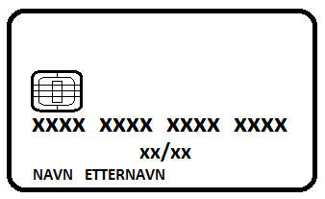
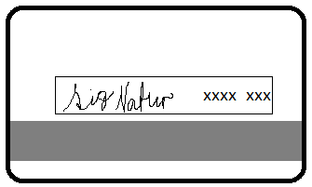
Ná mávssát don
Notes:
Jus don válljet máksit báŋko- dahje kredihttakoarttain de dáhttot maiddái du almmuhit koartadoalli nama, koartanummara, goas koarta heaitá gustomis (dan gávnnat don koartta ovddabealde) ja CVC (dan gávnnat iežat koartta duogábealde. CVC lea dat golbma maŋemus logu vuolemusas olgeš bealde seamma linnjás go du vuolláičála).

Slide 30
Ná mávssát don
Notes:
Ovdal go don sáhtát čađahit gávppi de fertet don miehtat dan gávppi oastineavttuide gos oasttát.
Eavttut leat čállojuvvon listtuide mat sáhttet orrot guhkit ja veadjemeahttumat. Lea almmatge dehálaš ahte don anát áiggi johtilit lohkat nu ahte dieđát masa don leat miehtan.
Loga earenoamáš dárkilit daid beliid mat guske gálvvuid lágideapmái, eretcealkimii ja máhcaheapmái ja gáhtanriektái.

Slide 31
Ná mávssát don
Notes:
Go leat guorahallan dan de sáhtát don merket ahte don leat ovttamielalaš oastineavttuiguin jus don ain háliidat oastit gálvvuid.
Dehálaš oassi oastinproseassas lea maiddái ahte don gii oasttát leat geatnegahtton máksit gálvvuid. Neahttagávpi gos don gávppašat berre addit dutnje čielga dieđuid sihke dan birra ja gáhtanrievtti birra.
Máksinproseassa sáhttá leat iešguđetlágan neahttagávppis neahttagávpái, nu ahte čuovo bagadusaid šearpmas dárkilit.

Slide 32
Ná mávssát don
Notes:
Go leat geargan gávppašeame de boađát don dábálaččat siidui mas čuožžu ahte du diŋgojupmi lea vuostáiváldon. Dávjá oaččut don maiddái e-poastta mas lea buot dieđut du diŋgojumi birra. Olu neahttagávppit sáddejit maiddái dutnje e-poastta dađistaga páhkken- ja sáddenproseassas nu ahte don dieđát mii dáhpáhuvvá du gálvvuiguin.

Slide 33
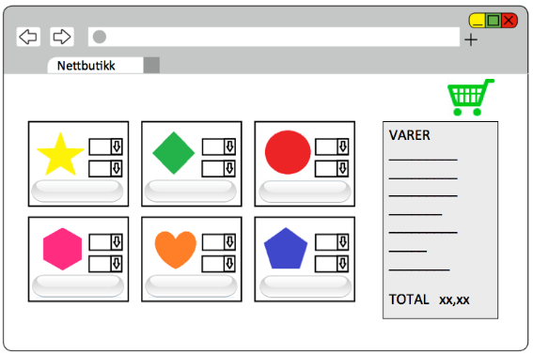
Ná mávssát don
Notes:
Oanehaččat čoahkkáigesson fertet don álo čađahit dáid cehkiid go galggat oastit gálvvuid neahtas:
Gávnna neahttagávppi

Slide 34
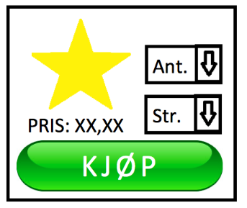
Ná mávssát don
Notes:
2. Vállje gálvvuid

Slide 35
Ná mávssát don
Notes:
3. Bija gálvvuid gávppašanvovdnii.

Slide 36
Ná mávssát don
Notes:
4. Mana kássii

Slide 37
Ná mávssát don
Notes:
5. Almmut vuostáiváldi adreassa

Slide 38
Ná mávssát don
Adresse
Notes:
6. Almmut rehketadreassa

Slide 39
Ná mávssát don
Adresse
Notes:
7. Almmut mobiilanummara ja e-poastta

Slide 40
Ná mávssát don
Adresse
?
Notes:
8. Vállje máksinvuogi ja deavdde vejolaš lassidieđuid čadnon dasa

Slide 41
Ná mávssát don
Adresse
?
Notes:
9. Loga máksineavttuid

Slide 42
Ná mávssát don
Adresse
?
Notes:
10. Dohkket máksineavttuid

Slide 43
Ná mávssát don
Adresse
?
Notes:
11. Iskka ahte don oaččut duođaštusa iežat diŋgomis
Sáhttá orrut olu maid galggat bargat, muhto geahppána johtilit go hárjánat dasa.
Muhtumat ballet dájuhuvvot go gávppašit neahtas. Lea oalle unnán jáhkehahtti ahte dát dáhpáhuvvá duinna go don gávppašat dovddus ja olu geavahuvvon neahttagávppiin, muhto leat dattetge muhtun muitinnjuolggadusat maid fertet jurdagis atnit.

Slide 44
3
Movt garvit dájuheami?
Notes:
Muhtumat ballet dájuhuvvot jus gávppašit neahtas, muhto jus čuovut muhtun muitinnjuolggadusaid de sáhtát unnidit vára ahte dát dáhpáhuvvá.
Mii áigut geahčadit daid dál.

Slide 45
Movt garvit dájuheami?
Notes:
Muhtun muitonjuolggadusat neahttagávppašeapmái leat:
It berre gávppašit soapmásiin geasa ii leat luohttámuš. Jus leat eahpesihkar sáhtát don álo iskat lea go neahttagávppi duohta ja rievttes telefovdnanummar ja oktavuođaadreassa.

Slide 46
Movt garvit dájuheami?
Notes:
Várut ahte don gávppašat oadjebas bálvalusain. Iskka neahttaadreassa adreassafealttas. Jus čuožžu https, dahje jus oainnát gova monnilásas adreassafealttas leat dieđut maid don bijat suodjaluvvon eaige earát sáhte daid doahput.
Ale atte dieđuid iežat dahje máksinkoartta birra jus ii leat s dahje monnilássa adreassafealttas.

Slide 47
Movt garvit dájuheami?
Notes:
MUITTE: Neahttagávppašeami oktavuođas galggat don dieđihit kontonummara, beaivvi goas koartta heaitá gustomis, ja dárkkistannummariid (CVC) neahttagávpái mas gávppašat. Jus sáddejuvvot siidui gos fertet addit koda kodabrihkain ja beassansáni sáhtát don dahkat dan maiddái. ALE goassege atte iežat PIN-koda.
Lea juonalaš atnit kredihttakoartta go gávppašat neahtas.
Jus attát kredihttakoartadieđuid go gávppašat neahtas ii gessojuvvo supmi du konttus, muhto registrerejuvvo du kredihttakoartarehkegii.
Dalle oaččut don dili dárkkistit supmi, ja vuostáiváldit gálvvuid ovdal go rehket galgá gessojuvvot. Jus it oaččo gálvvuid, dahje jus das leat boasttuvuođat dahje váilevuođat, de leat dus dasa lassin buorit golaheaddjerievttit go mávssát kredihttakoarttain.
Vaikko it ane kredihttakoartta dahje báŋkokoartta máksit gálvvuid, de it galgga goassege addit iežat koartta PIN-koda (PIN-koda lea dat koda mas leat njeallje logu maid geavahat go geavahat minibáŋkkuid dahje gávppašat diskka badjel).
Áicca iežat báŋkokonttu, Jus oainnát máksámušaid maid it dovdda, dahje jus jáhkát dat lea dájuheapmi, de berret váldit oktavuođa iežat báŋkkuin. Sii veahkehit du gávnnahit mii lea dáhpáhuvvan.

Slide 48
Movt garvit dájuheami
NJUOLGA BIDJAT KONTTUI
Notes:
Lea cuogga eahpidit jus dáhttot du bidjat ruđa kontonummarii máksin várás gálvvu maid áiggut oastit.
Jus don mávssát dainna lágiin de leat dus heajut vuoigatvuođat, ja sáhttá šaddat váddáset oažžut veahki jus gáđat gávppi dahje dahje gálvu ii boađe.

Slide 49
Movt garvit dájuheami?
Notes:
Čuovo mielde ja várut ahte gávlu boahtá boahtá dalle go neahttagávpi lohká máksineavttuin. Jus gálvu ii boađe de it galgga máksitge dan ovddas. Dalle fertet váldit oktavuođa iežat báŋkkuin.

Slide 50
Geargan!
Dál sáhttet sii geat háliidit gávdnat neahttagávppi ja diŋgot muhtun gálvvuid.
Várut ahte dus lea fárus buot maid dárbbaša máksit gálvvuid.
Lihkku buohkaide!
Notes:
Váldde dili veahkehit sin geat háliidit diŋgot juoga neahtas.
Sáhttá maiddái leat juonalaš čálihit muitinlisttu mas leat iešguđetge ceahkit ja ovdagihtiinjuolggadusat (áinnas illustrašuvnnaiguin) ja juohkit daid kursaoassváldiide.

